Slide 1
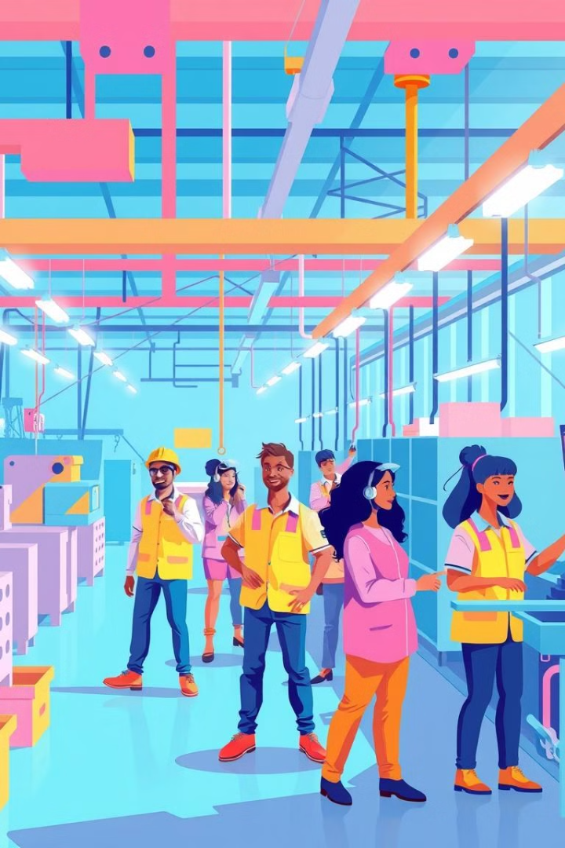

SalamtyFirst : Révolutionner la sécurité industrielle
SalamtyAI est un système complet de sécurité et de surveillance industrielles conçu pour améliorer la sécurité sur le lieu de travail.

Slide 2


SalamtyAI : une solution complète
1
Computer Vision
2
Détection d'incendie
SalamtyAI utilise la vision par ordinateur et l'apprentissage profond pour surveiller la conformité des équipements de sécurité des travailleurs.
Des algorithmes avancés de détection des incendies identifient la fumée, les flammes ou les anomalies de température, déclenchant des alertes immédiates.
3
Détection des fuites de gaz
Des capteurs IoT placés dans l'ensemble des locaux surveillent les niveaux de gaz nocifs et alertent le personnel pour qu'il évacue si nécessaire.

Slide 3

Principales caractéristiques de SalamtyAI
Reconnaissance de la détresse des travailleurs
Alertes en temps réel
Gestion des données et conformité
Le système peut identifier les signaux de détresse des travailleurs grâce à la vision par ordinateur, ce qui permet une assistance rapide.
SalamtyAI fournit des alertes et des notifications en temps réel aux travailleurs et aux superviseurs par e-mail, SMS et notifications push.
SalamtyAI dispose d'un système de gestion des données robuste pour stocker les enregistrements vidéo et les journaux d'événements afin de garantir le respect des normes de sécurité.

Slide 4

Relever les défis de la sécurité industrielle
Taux d'accidents
Conformité des équipements
de sécurité
Détection d'incendie et de gaz
Les milieux industriels connaissent souvent des taux d'accidents élevés, entraînant des blessures, des décès et des pertes économiques.
Garantir le respect des exigences en matière d'équipement de sécurité par les travailleurs reste un défi de taille.
Les systèmes traditionnels de détection d'incendie et les capteurs de gaz ne sont pas toujours efficaces dans les grands environnements industriels.

Slide 5

SalamtyAI : Mettre la technologie au service du travail
1
Détection des équipements de sécurité
Contrôler le respect par les travailleurs des équipements de sécurité tels que les casques, les gants et les gilets pare-balles.
2
Détection d'incendie
Détecte la fumée, les flammes ou les températures inhabituelles, déclenche des alertes et minimise les dégâts.
3
Reconnaissance des gestes de la main
Reconnaît les signaux de détresse des travailleurs, ce qui permet une assistance immédiate et peut sauver des vies.
4
Données des capteurs
Surveille les facteurs environnementaux tels que la température, l'humidité et la pression afin d'identifier les risques potentiels.

Slide 6
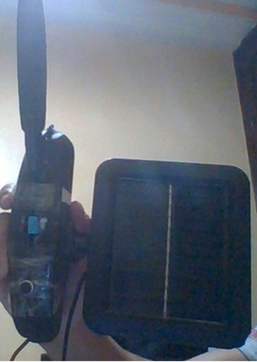
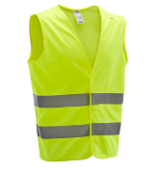

Slide 7
SalamtyAI : un catalyseur pour un avenir plus sûr
Réduction des accidents
1
Les mesures de sécurité proactives de SalamtyAI visent à minimiser les accidents du travail et à garantir un environnement plus sûr.
Amélioration des temps de réponse
2
Les alertes et les notifications en temps réel permettent de réagir rapidement aux situations d'urgence, ce qui peut sauver des vies et des biens.
Une culture de la sécurité renforcée
3
SalamtyAI encourage une culture de la sensibilisation à la sécurité et du respect des règles parmi les travailleurs et la direction.

Slide 8
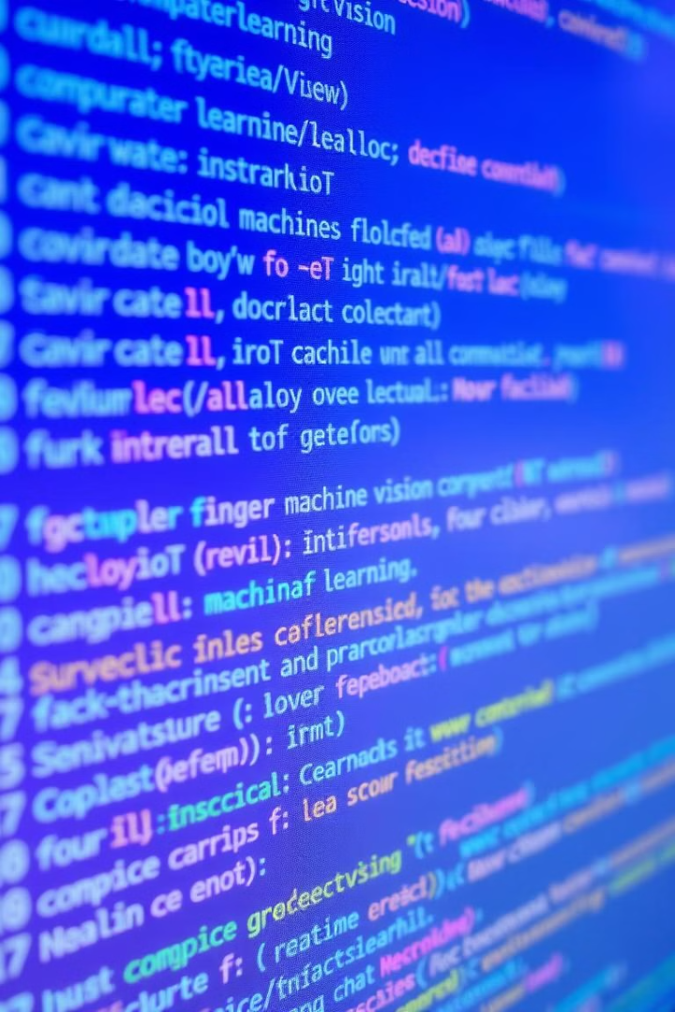




Fondation technique : Un mélange d'expertise
IBM Cloud Object Storage
Python
Permet un stockage sécurisé et évolutif des données.
Fournit un langage de programmation robuste pour le développement de systèmes.
OpenCV
Tensorflow
Facilitates real-time image and video processing.
Permet de renforcer les algorithmes d'apprentissage automatique et d'apprentissage profond.

Slide 9
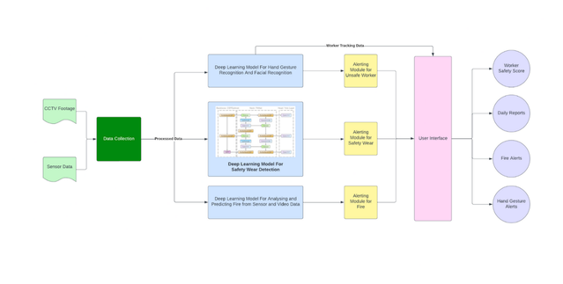
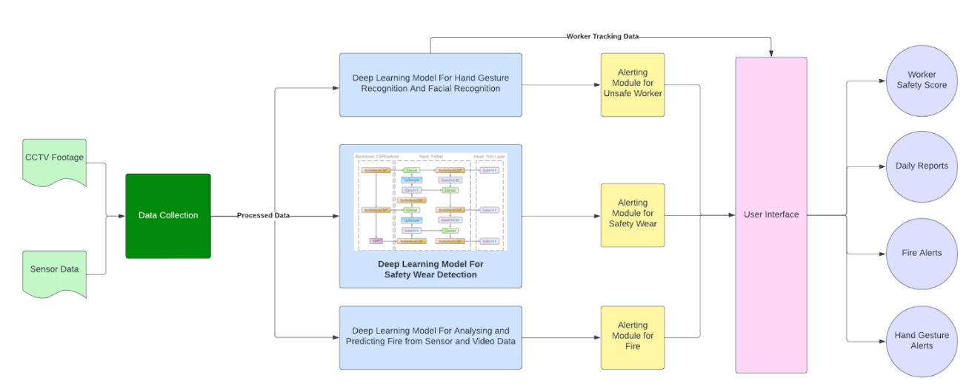

Slide 11
Tableaux de bord de l'administrateur et du gestionnaire : Surveillance et aperçus
Tableau de bord de l'administrateur
Tableau de bord du gestionnaire
Fournit des données à l'échelle de l'organisation, y compris les scores de sécurité, les incidents d'incendie et les alertes des capteurs de gaz nocifs.
Offre des données spécifiques aux usines/zones industrielles, y compris des scores de sécurité, des incidents d'incendie et des alertes de capteurs de gaz.

Slide 12
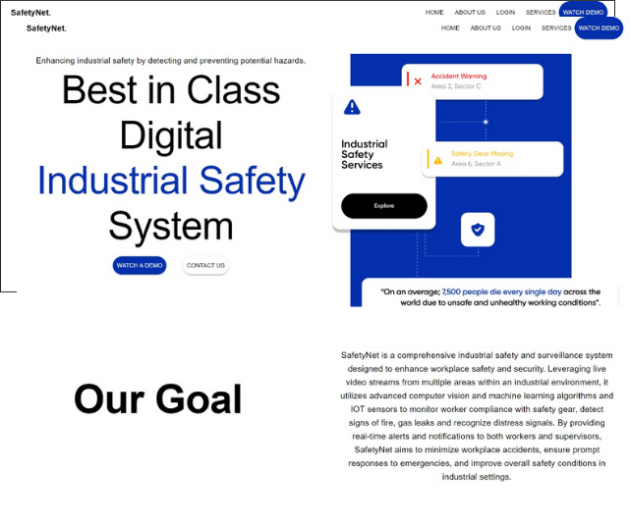

Slide 13
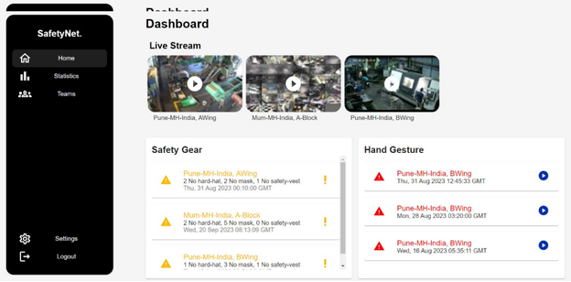

Slide 14




Applications dans tous les secteurs d'activité
Usines de fabrication
1
Contrôler la sécurité des travailleurs, veiller au respect des exigences en matière d'équipement de sécurité et détecter rapidement les signaux d'incendie ou de détresse.
Chantiers de construction
2
Surveillez les chantiers de construction en temps réel, en vous assurant que les travailleurs portent les équipements de sécurité appropriés et en fournissant des alertes immédiates en cas de danger potentiel.
Industries minières et extractives
3
Suivez le respect des règles de sécurité, détectez les signes de danger et envoyez des alertes rapides en cas d'accident ou de situation dangereuse.
Entrepôts et centres logistiques
4
Assurer la sécurité des travailleurs utilisant des machines lourdes, telles que les chariots élévateurs, et détecter les incendies et y répondre.

Slide 15
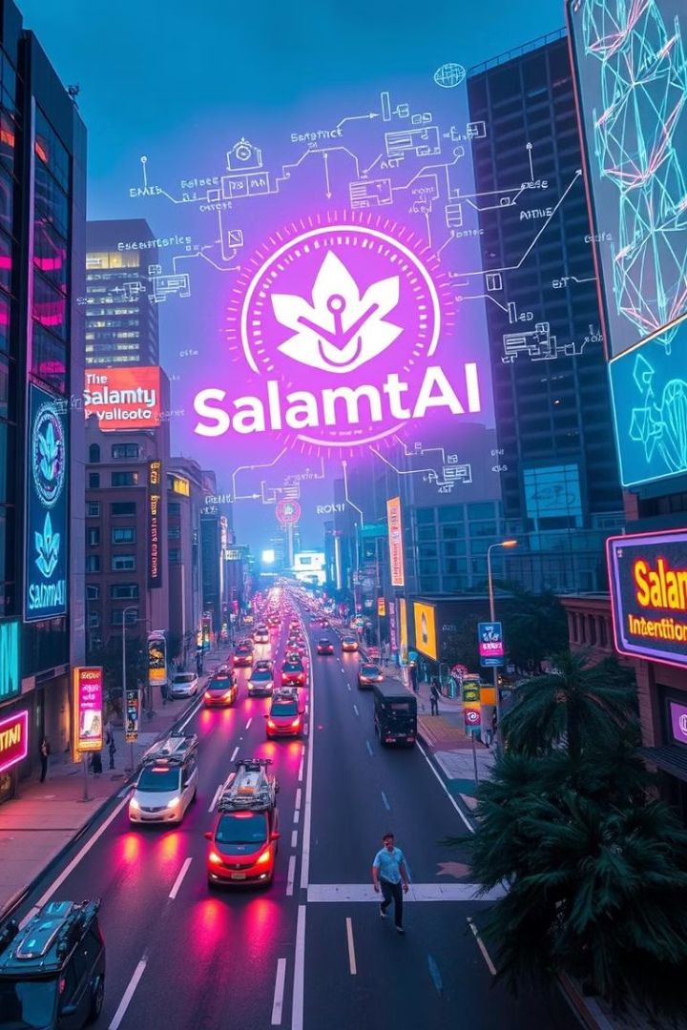
Future scope: Continuous innovation
1
Réalité augmentée
Intégrer la réalité augmentée pour des simulations de sécurité immersives et des procédures guidées pendant la formation et les interventions en cas d'incident.
2
Analyse avancée des données
Tirer parti d'une meilleure analyse des données pour mieux comprendre les tendances en matière de sécurité et élaborer des modèles prédictifs.
3
Collaboration internationale
Établir des partenariats avec des organisations internationales afin de normaliser les protocoles et les réglementations en matière de sécurité à l'échelle mondiale.

Slide 16
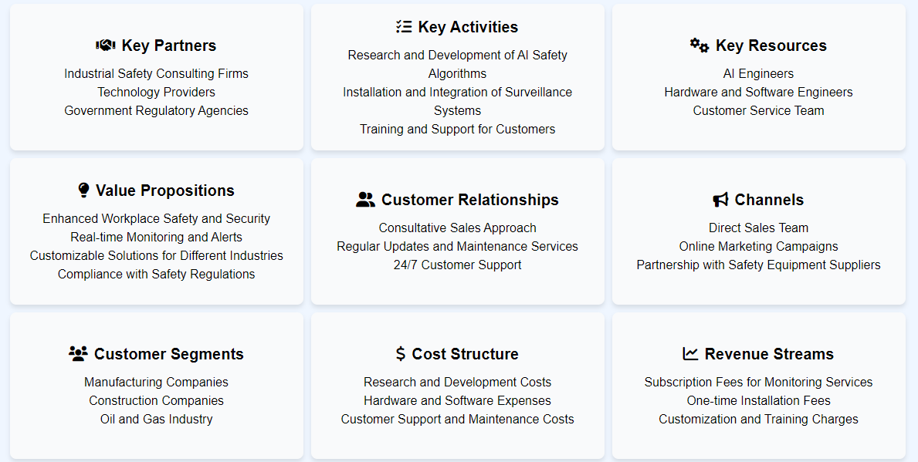

Slide 17


Slide 18
Thank You

